Slide 1
PHÒNG GIÁO DỤC & ĐÀO TẠO QUẬN LONG BIÊN
THỂ DỤC LỚP 4
ĐT DẪN BÓNG THEO HÌNH CHỮ V DẪN BÓNG VƯỢT CHƯỚNG NGẠI VẬT (T4)

Slide 2
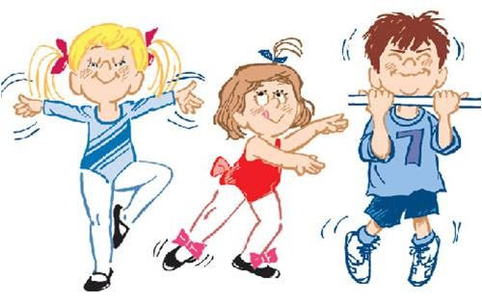
YÊU CẦU CẦN ĐẠT
- Biết và thực hiện được động tác tại chỗ dẫn bóng theo hình chữ V, dẫn bóng vượt chướng ngại vật
-Nghiêm túc tích cực, trung thực trong tập luyện, có ý thức hình thành thói quen tập luyện TDTT

Slide 3
KHỞI ĐỘNG

Slide 4
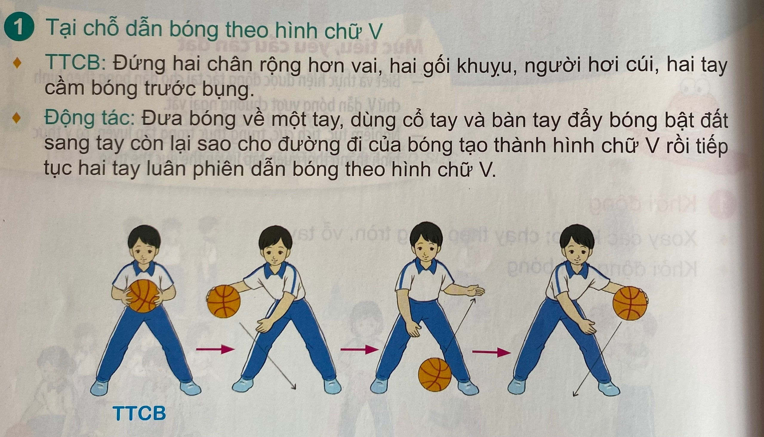
HÌNH THÀNH KIẾN THỨC MỚI

Slide 5
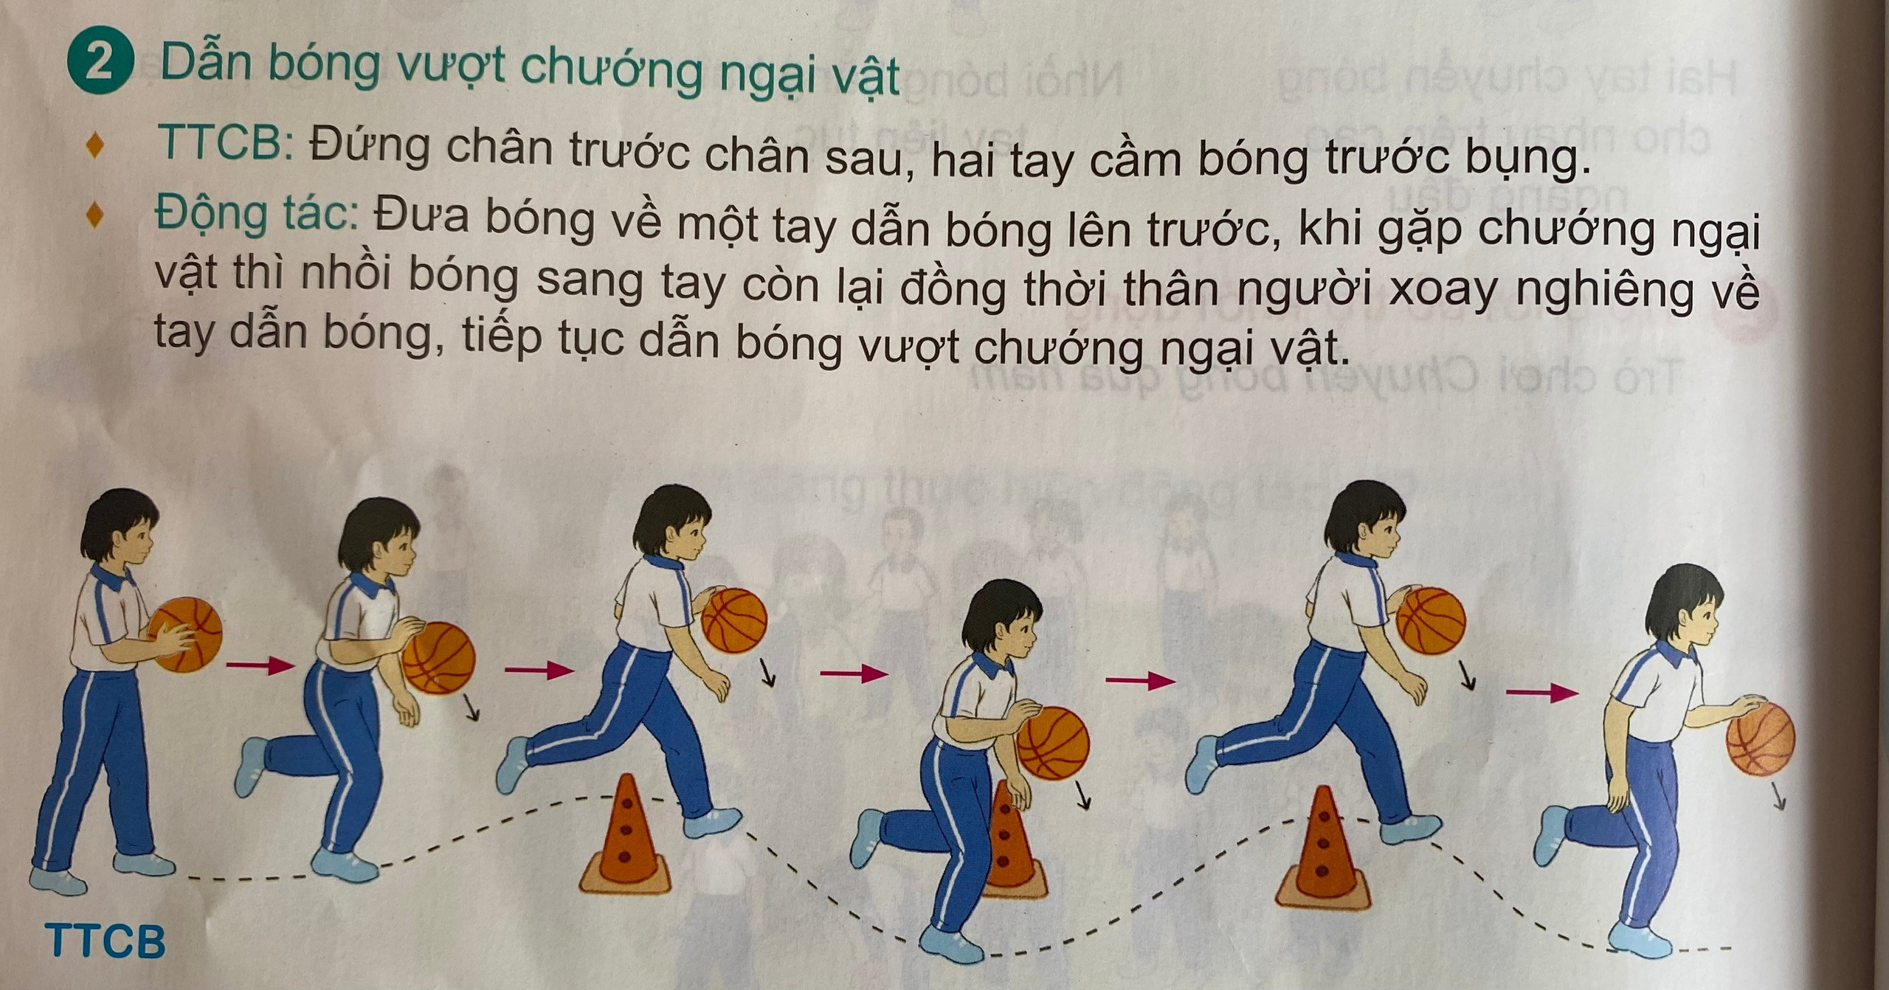
HÌNH THÀNH KIẾN THỨC MỚI

Slide 6
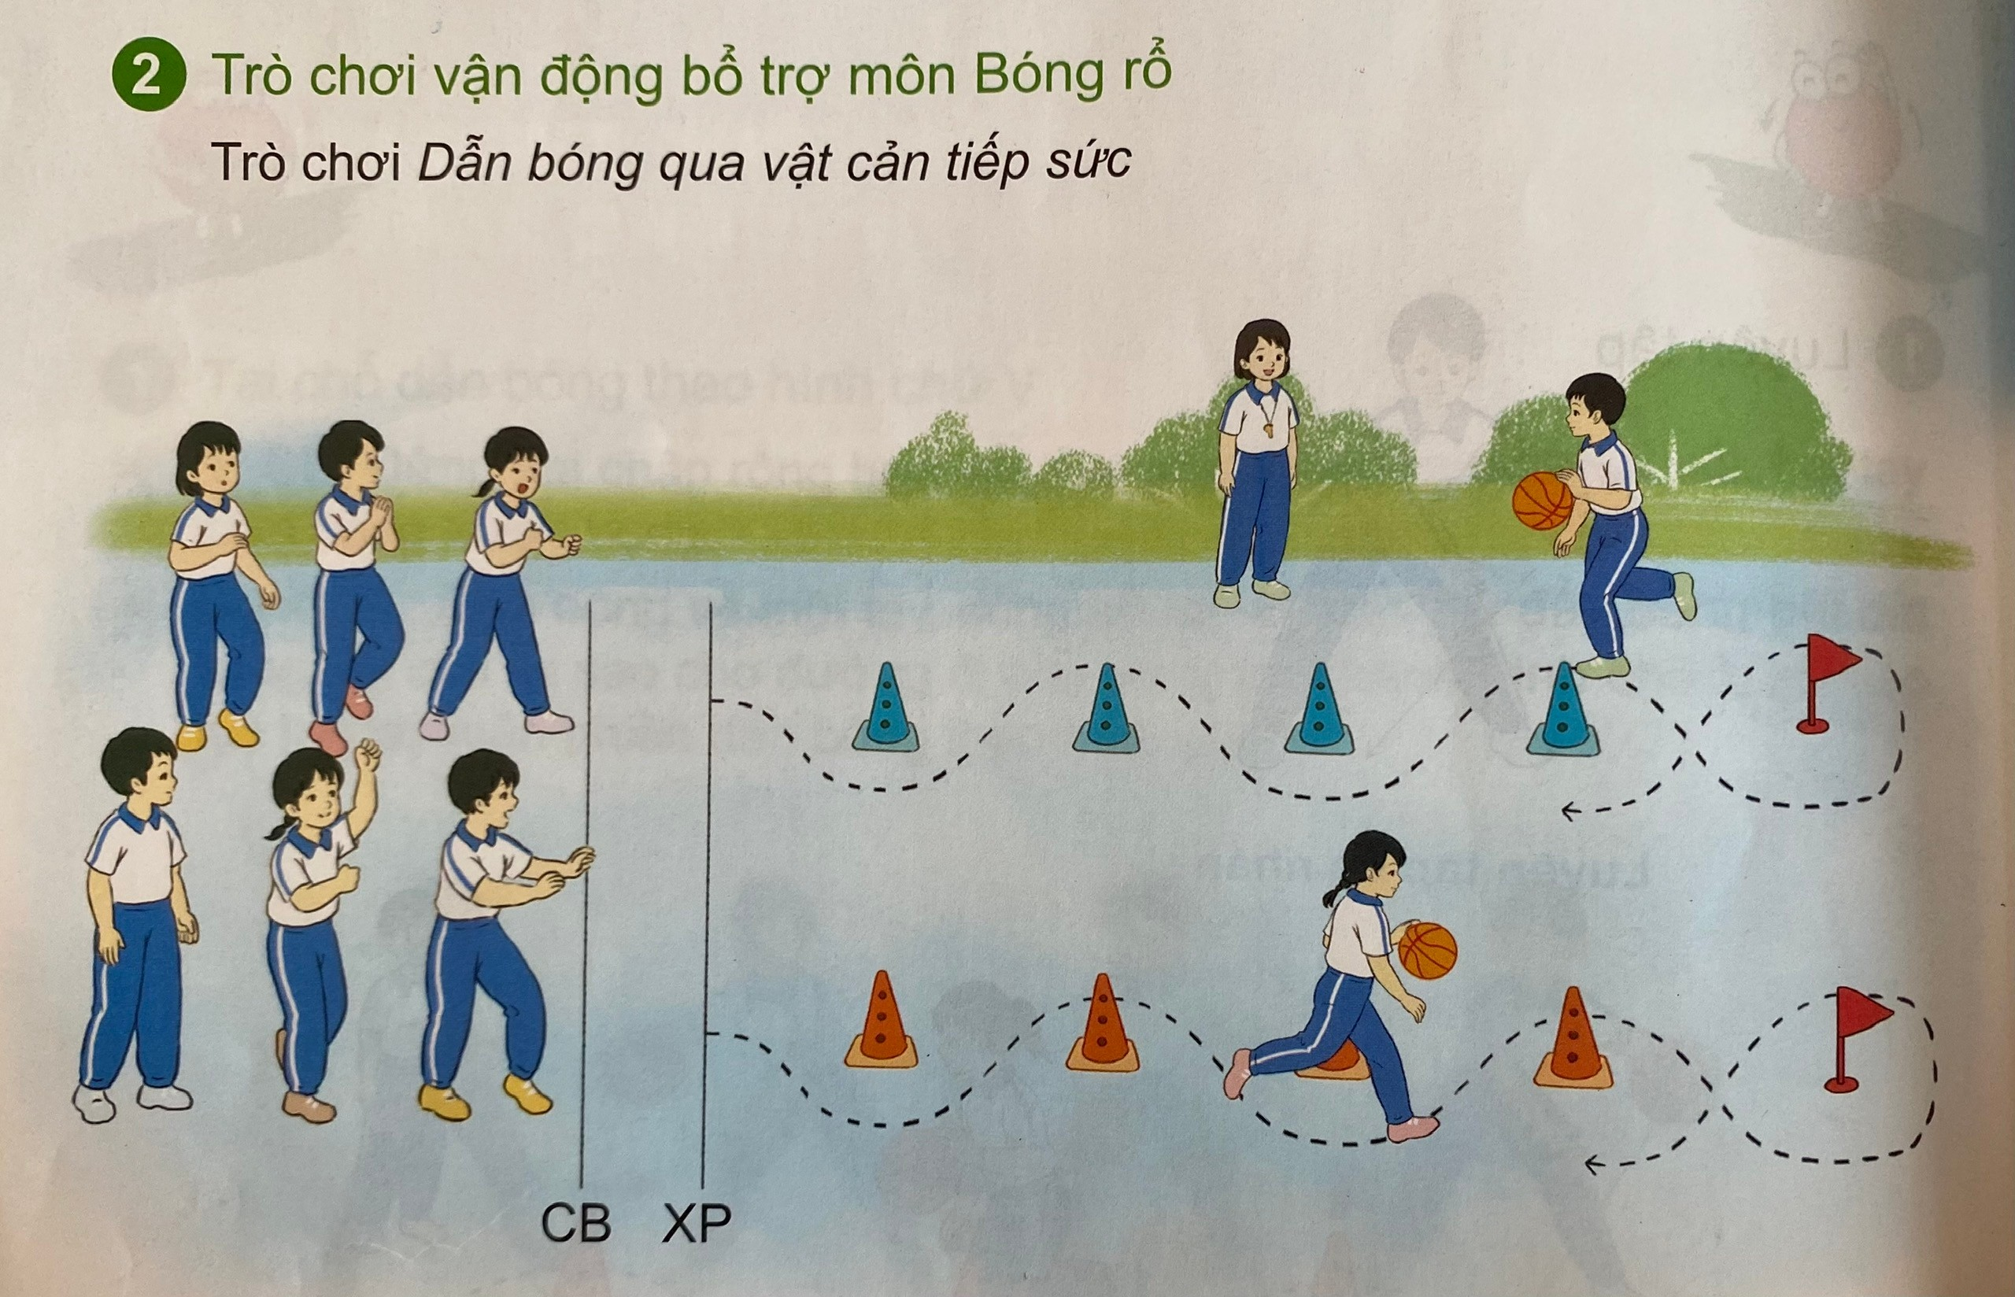
TRÒ CHƠI VẬN ĐỘNG

Slide 7
THẢ LỎNG

